Slide 1

MÔN CÔNG NGHỆ 8
CHƯƠNG VII: ĐỒ DÙNG ĐIỆN TRONG GIA ĐÌNH
Bài 36: vật liệu
kĩ thuật điện

Slide 2

I. VẬT LIỆU DẪN ĐIỆN
Thế nào là vật liệu dẫn điện? Nêu đặc tính của vật liệu dẫn điện.
Vật liệu cho dòng điện chạy qua được là vật liệu dẫn điện. Vật liệu dẫn điện có đặc tính dẫn điện tốt

Slide 3
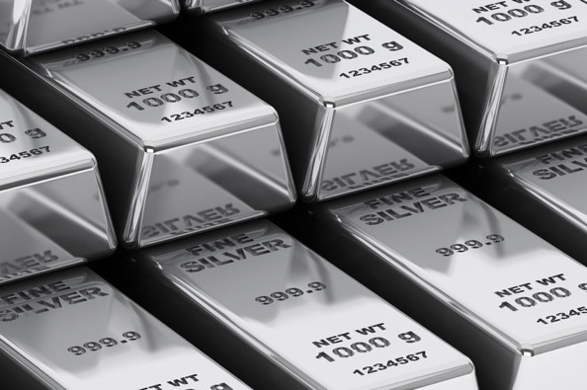
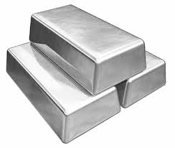
I. VẬT LIỆU DẪN ĐIỆN
Bạc

Slide 4
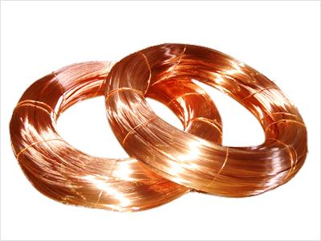
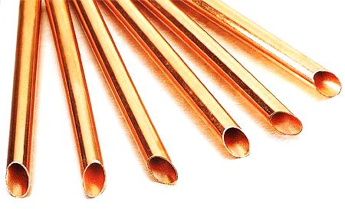
I. VẬT LIỆU DẪN ĐIỆN
Kim loại đồng

Slide 5
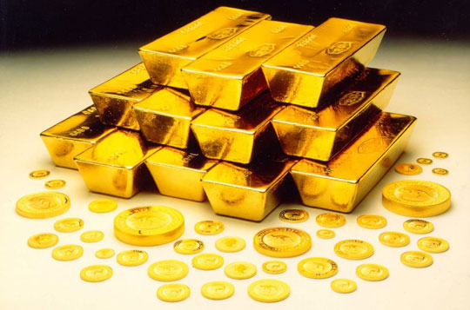
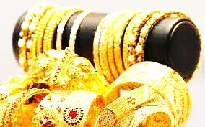
I. VẬT LIỆU DẪN ĐIỆN
Vàng

Slide 6
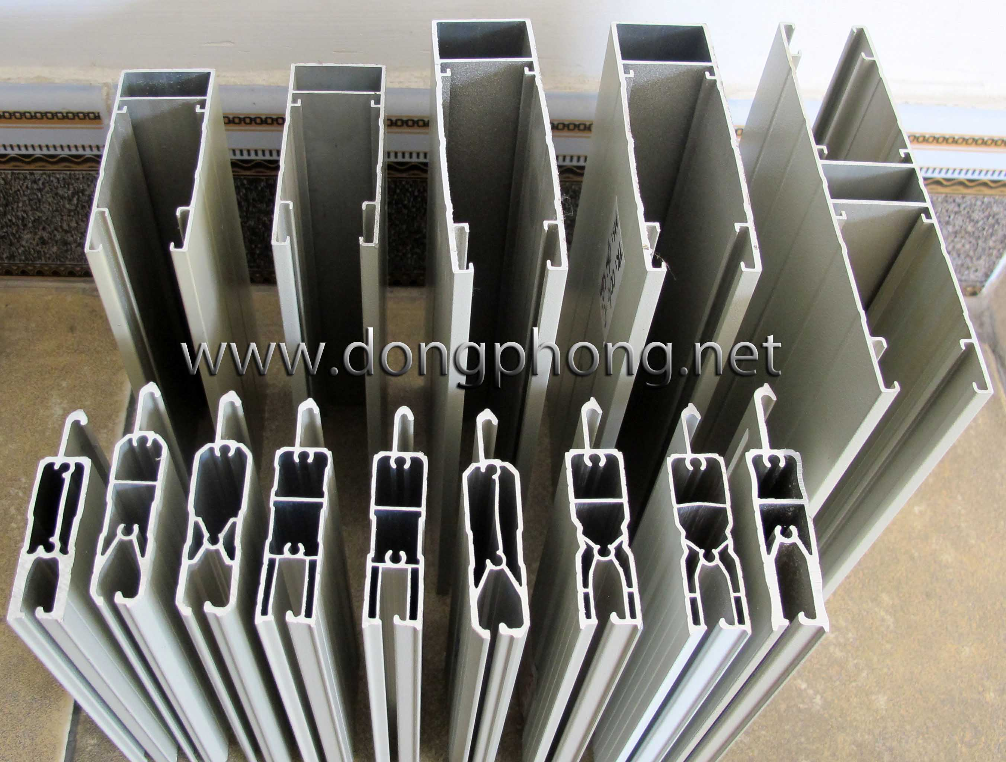
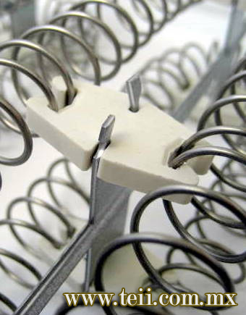
I. VẬT LIỆU DẪN ĐIỆN
Nhôm
Nicrom

Slide 7
I. VẬT LIỆU DẪN ĐIỆN
Tên kim loại
Điện trở suất
(µΩm)
Bạc
0,0165
Đồng
0,0175
Vàng
0,024
Nhôm
0,027
Hợp kim đồng
0,03 ÷ 0,06

Slide 8

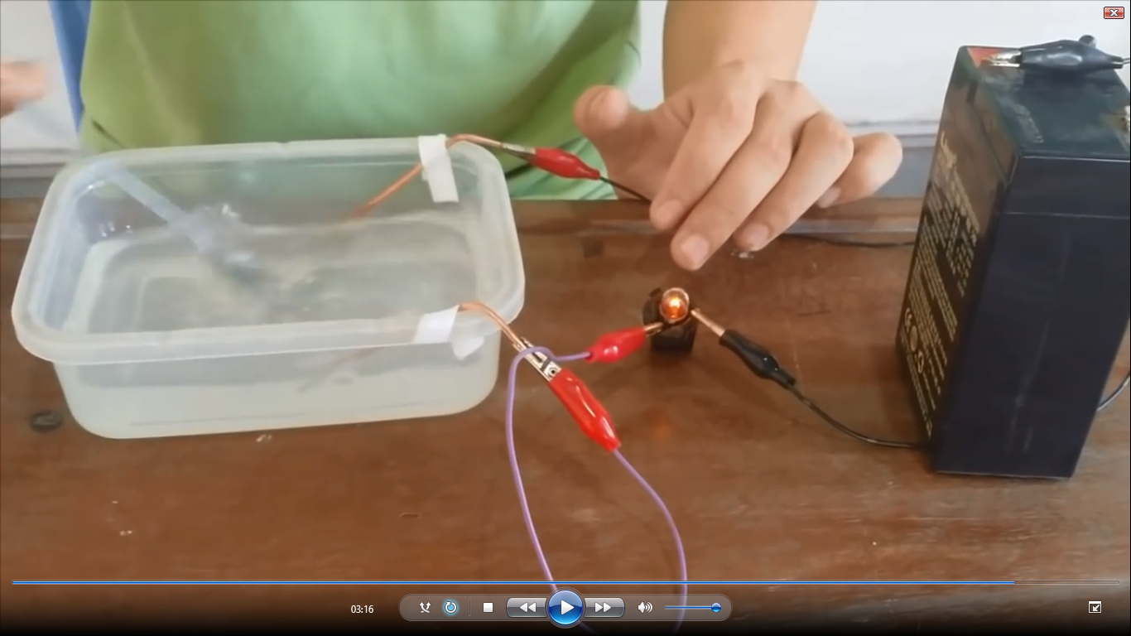
I. VẬT LIỆU DẪN ĐIỆN
Video về sự dẫn điện của nước muối

Slide 9
I. VẬT LIỆU DẪN ĐIỆN
- Vật liệu cho dòng điện chạy qua được là vật liệu dẫn điện
- Đặc trưng của vật liệu dẫn điện về mặt cản trở dòng điện chạy qua là điện trở suất
- Vật liệu dẫn điện có điện trở suất nhỏ
(khoảng10⁻⁸-10⁻⁶ Ωm), có đặc tính dẫn điện tốt
- Đồng, nhôm, hợp kim của chúng dẫn điện tốt, chế tạo lỏi dây điện. Đồng dẫn điện tốt nhưng đắt, nhôm dẫn điện kém nhưng rẽ
- Hợp kim pheroniken ,nicrom khó nóng chảy chế tạo dây điện trở cho mỏ hàn, bàn là …

Slide 10

Thế nào là vật liệu cách điện? Nêu đặc tính của vật liệu cách điện.
Vật liệu không cho dòng điện chạy qua gọi là vật liệu cách điện. Vật liệu cách điện có đặc tính cách điện tốt.

Slide 11
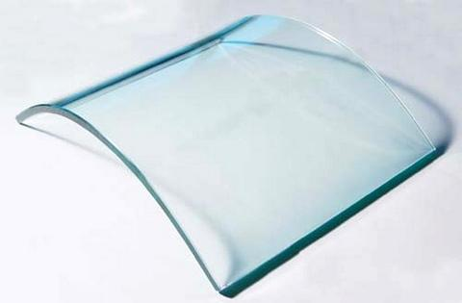
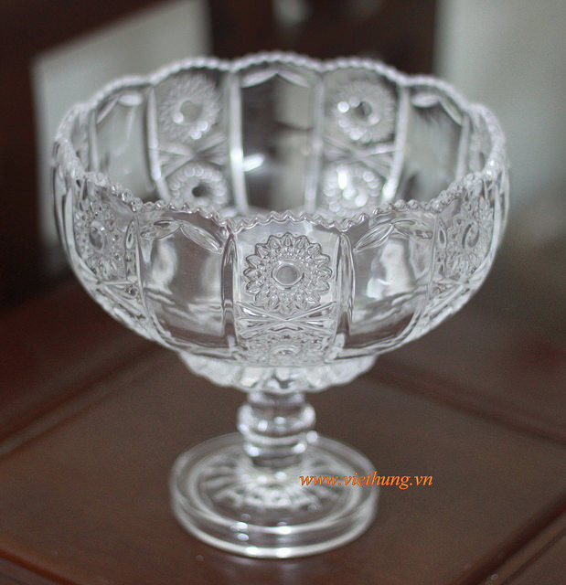
II. VẬT LIỆU CÁCH ĐIỆN
Thủy tinh có điện trở suất 10¹⁰ đến 10¹⁴ Ωm

Slide 12
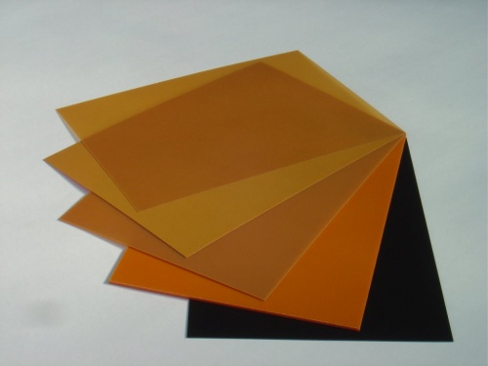
II. VẬT LIỆU CÁCH ĐIỆN
Giấy cách điện

Slide 13
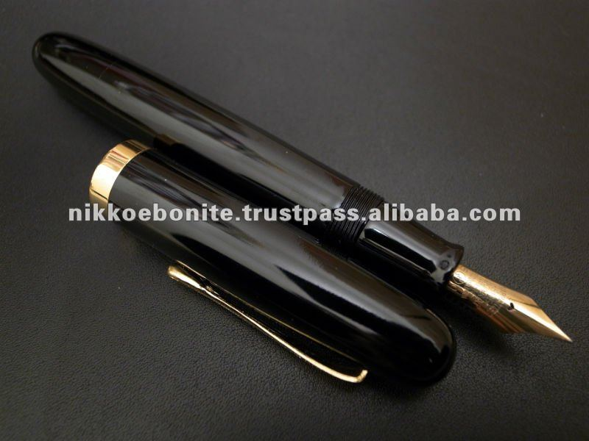
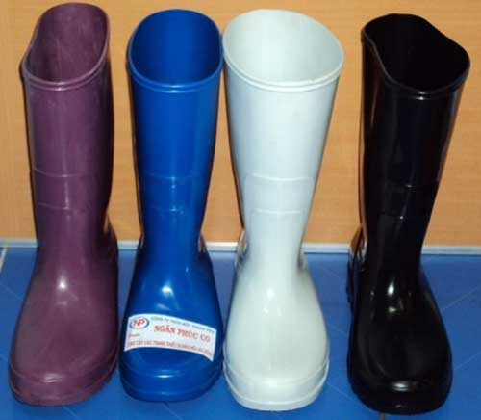
II. VẬT LIỆU CÁCH ĐIỆN
Nhựa

Slide 14
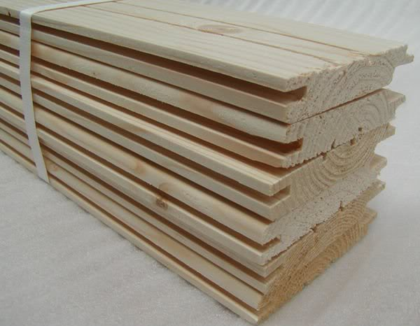
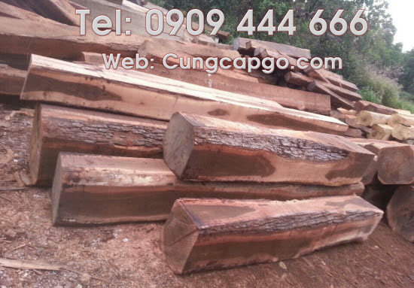
II. VẬT LIỆU CÁCH ĐIỆN
Gỗ khô

Slide 15
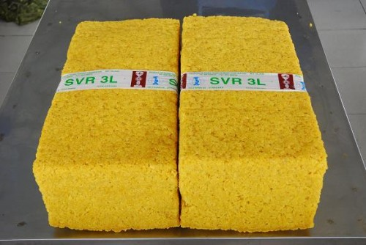
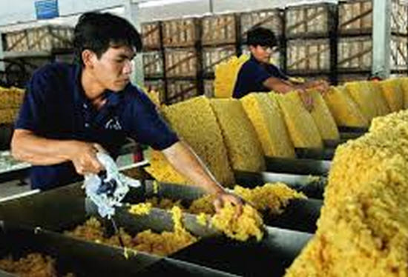
II. VẬT LIỆU CÁCH ĐIỆN
Cao su có điện trở suất 10¹³ Ωm

Slide 16
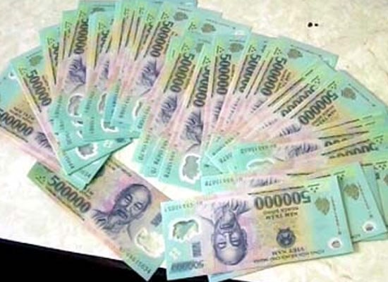
II. VẬT LIỆU CÁCH ĐIỆN
Poime có điện trở suất 10¹⁵ đến 10¹⁷ Ωm

Slide 17
II. VẬT LIỆU CÁCH ĐIỆN
-Vật liệu không cho dòng điện chạy qua gọi là vật liệu cách điện
- Có điện trở suất rất lớn (từ 10⁸ đến 10¹³ Ωm ), có đặc tính cách điện tốt
-Giấy cách điện, thủy tinh, sứ, cao su, nhựa đường, dầu các loại, gỗ khô không khí có tính cách điện
-Phần tử cách điện có chức năng bảo đảm an toàn cho người sử dụng như tay nắm bàn ủi, quai nồi cơm điện ….

Slide 18

III. VẬT LIỆU DẪN TỪ
Thế nào là vật liệu dẫn từ? Nêu đặc tính của vật liệu dẫn từ.
Vật liệu dùng để cho đường sức từ chạy qua gọi là vật liệu dẫn từ, vật liệu dẫn từ có đặc tính dẫn từ tốt

Slide 19

III. VẬT LIỆU DẪN TỪ
Thép kĩ thuật điện dùng làm lõi dẫn từ của nam châm điện , lõi của máy biến áp

Slide 20
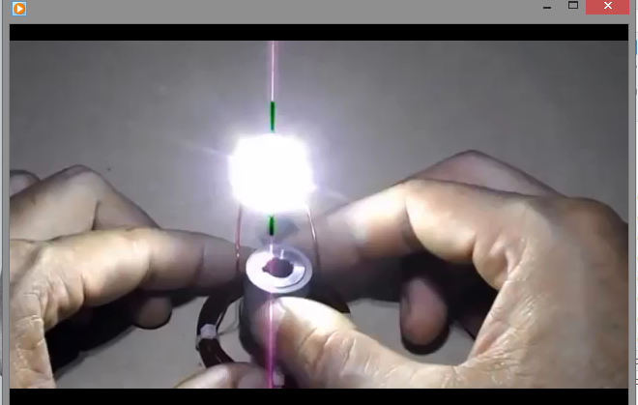
III. VẬT LIỆU DẪN TỪ
Video tạo ra nguồn điện từ nam châm và cuộn dây

Slide 21
III. VẬT LIỆU DẪN TỪ
-Vật liệu dùng để cho đường sức từ chạy qua gọi là vật liệu dẫn từ
-Vật liệu dẫn từ có thép kỹ thuật điện, anico, ferit, pecmaloi có đặc tính dẫn từ tốt
-Thép kỹ thuật điện dùng làm lỏi dẫn từ nam châm điện, lỏi động cơ điện
-Anico làm nam châm vĩnh cửu
-Ferit dùng làm anten
- Pecmaloi làm lỏi các biến áp, động cơ chất lượng cao

Slide 22

IV. CỦNG CỐ
04
05
03
00
02
01
Điền vào ô trống
Tên vật liệu | Đặc tính | Tên phần tử của thiết bị điện được chế tạo
Đồng
Nhựa ebonit
Pheroniken
Nhôm
Thép kĩ thuật điện
Cao su
Nicrom
Anico
Vật liệu dẫn điện
Lõi dây dẫn điện, chốt, phích cắm
Vật liệu cách điện
Đế cầu dao,tay cầm đồ dùng điện
Vật liệu dẫn điện
Dây điện trở trong bàn ủi,mỏ hàn….
Vật liệu dẫn điện
Đế bàn ủi,lõi dây dẫn điện
Vật liệu dẫn từ
Lõi máy biến áp, máy phát điện
Vật liệu cách điện
Vỏ dây dẫn điện,găng tay , ủng cao su
Vật liệu dẫn điện
Dây điện trở nồi cơm điện,bếp điện
Vật liệu dẫn từ
Nam châm vĩnh cữu

Slide 23
IV. CỦNG CỐ
Câu 1: Trong các kim loại sau đây, kim loại nào dẫn điện tốt nhất?
A. Đồng
B. Nhôm
C. Bạc
D. Chì

Slide 24
IV. CỦNG CỐ
Câu 2: Trong các vật liệu sau đây, vật liệu nào là vật liệu cách điện?
A. Lụa, giấy, vàng, bạch kim
B. Mica, gỗ khô, polime, thủy tinh
C. Mica, vàng, thủy tinh, than chì
D. Vàng, lụa, than chì, thủy tinh

Slide 25
IV. CỦNG CỐ
Câu 3: Vật liệu dẫn điện có điện trở suất:
A. 10⁻⁶ đến 10⁻⁸
B. 10⁻⁸ đến 10⁻¹⁷
C. 10⁸ đến 10¹³
D. 10⁻⁸ đến 10⁸

Slide 26
IV. CỦNG CỐ
Câu 4: Vì sao thép kĩ thật điện dùng để chế tạo các lõi dẫn từ của các thiết bị điện?
A. Vì thép kĩ thật điện là vật liệu dẫn điện.
B. Vì thép kĩ thật điện là vật liệu cách điện.
C. Vì thép kĩ thật điện là vật liệu dẫn từ.
D. Vì thép kĩ thật điện là vật liệu vừa cách điện vừa dẫn từ.

Slide 27
V. DẶN DÒ
Học bài 36.
Mang sách vở đầy đủ
Mang một số đồ dùng điện trong gia đình( các đồ dùng gọn nhẹ, dễ mang theo).

Slide 28

CÁM ƠN THẦY VÀ CÁC BẠN
ĐÃ LẮNG NGHE

